Slide 1
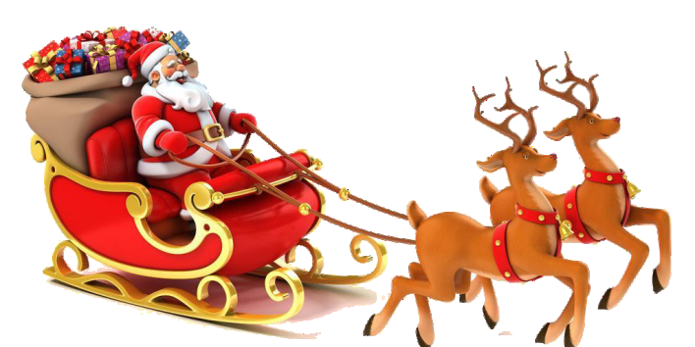
精美圣诞节平安夜邀请函

Slide 2
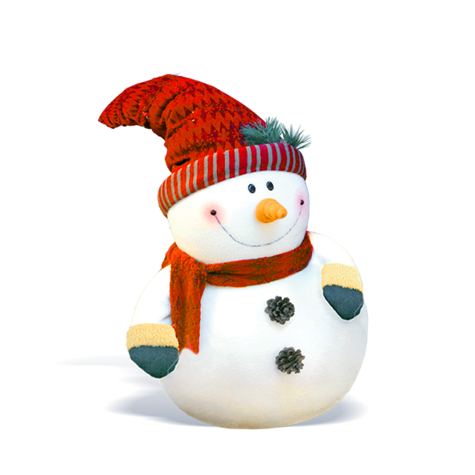
亲爱的朋友，
您期待圣诞节的来临吗？您知道圣诞节真正的主角是谁吗？或许您不是太关注？但圣诞的脚步已经近了～您去观看：大街小巷充盈着圣诞节的气氛，商场超市也陈列着圣诞节的各样礼品，圣诞老人随处可见～可这些真的是打动您过圣诞节的原因吗？

Slide 3
既然打动您的不是圣诞老人，圣诞礼品，但究竟是谁呢？在此，长寿基督教堂诚挚地向您发出邀请：
请您来教堂度过一个不一样的，具有特殊意义的圣诞节吧！

Slide 4
我们衷心期待您的到来，愿意分享圣诞节的恩典和智慧，喜乐和平安。 愿您在新的一年中祝福如春雨一样沛然降临在您和您的家人的生命当中!
节日PPT模板 http:// www.PPT818.com/jieri/

Slide 5
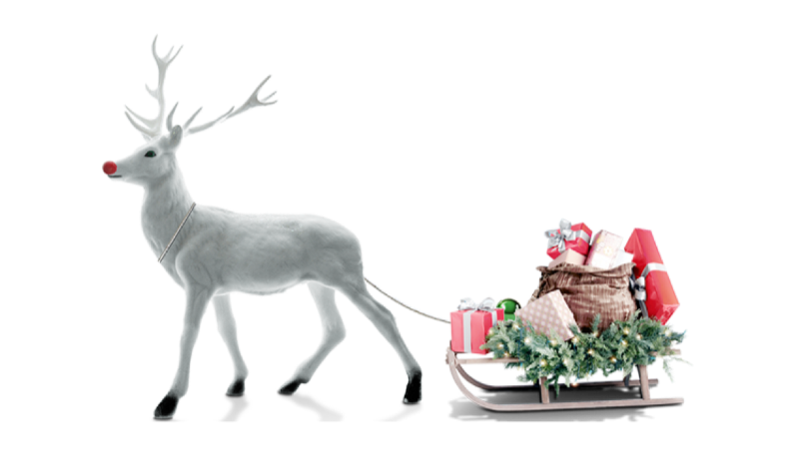
活动时间
20XX年12月24日礼拜六晚六点
活动地点
诚挚邀请您和您的家人
基督教玉光街礼拜堂

Slide 6
美妙的歌声，精彩的分享
平安的氛围，亲切的友情
等待您的到来!

